Slide 1
Arbeitszeit und Arbeitsbelastung von Lehrkräften an Frankfurter Schulen 2020
Vorstellung der Ergebnisse auf der Personalräte- konferenz Stadt Offenbach/Offenbach-Land

Slide 2
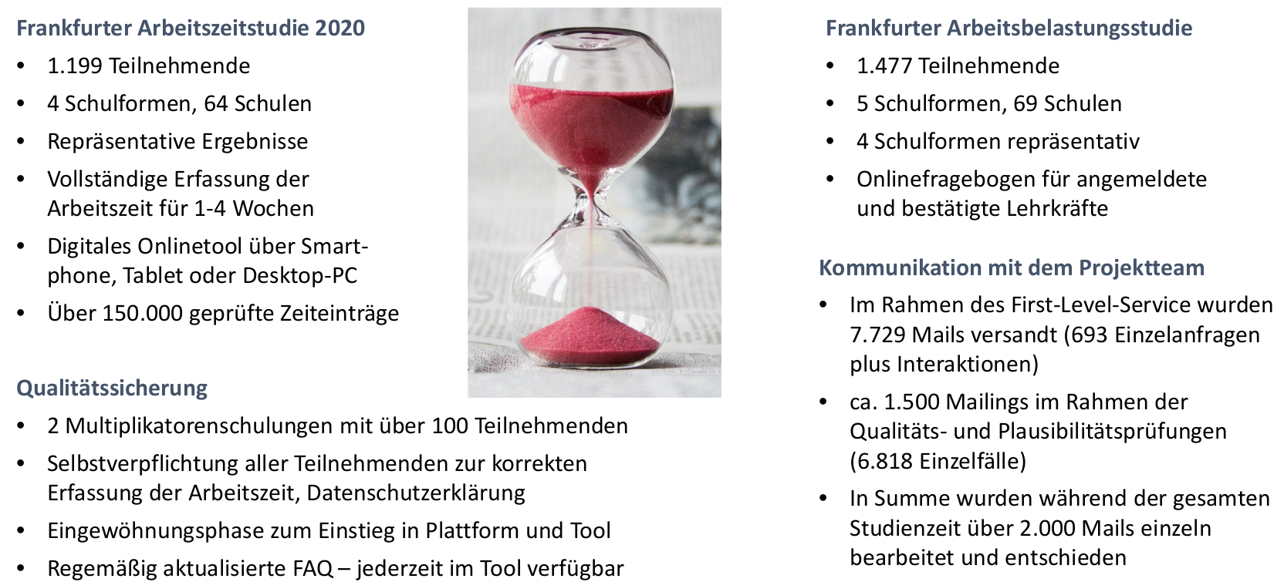

Slide 3
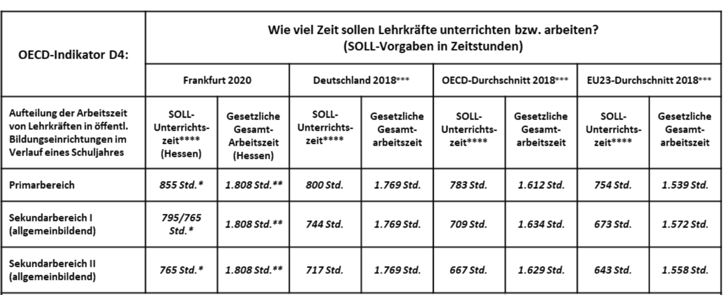
Vergleich der Sollarbeitszeiten von Lehrkräften

Slide 4
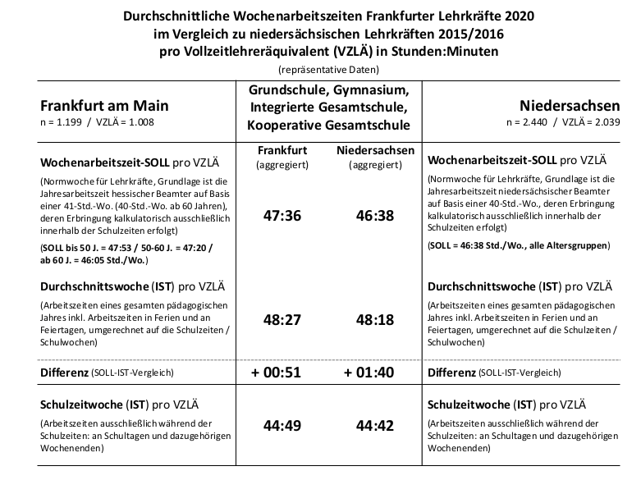
Hessische Lehrkräfte haben eine kalkulatorische Sollarbeitszeit von 47:36
Frankfurter Lehrkräfte arbeiten über das Jahr gesehen durchschnittlich 48:27, also pro Woche 0:51 Mehrarbeit
In einer durchschnittlichen Schulwoche arbeiten Frankfurter Lehrkräfte 44:49

Slide 5
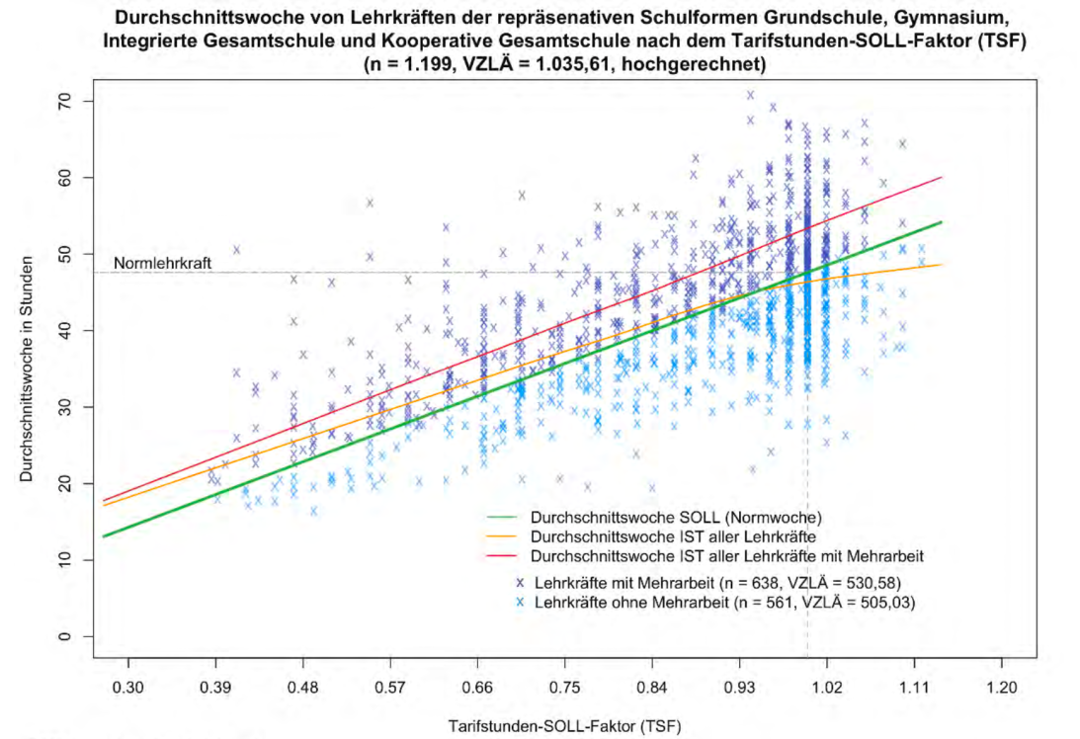

Slide 6
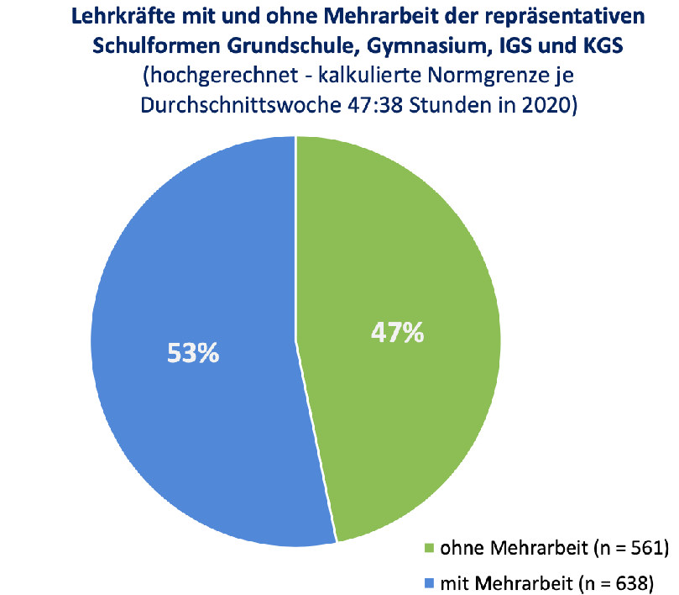
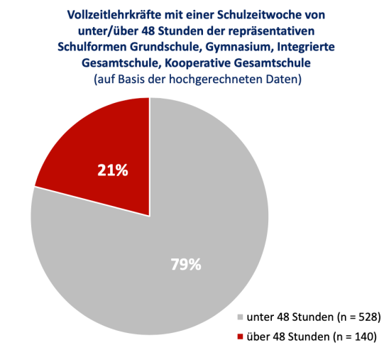
Mehrarbeit von Lehrkräften

Slide 7
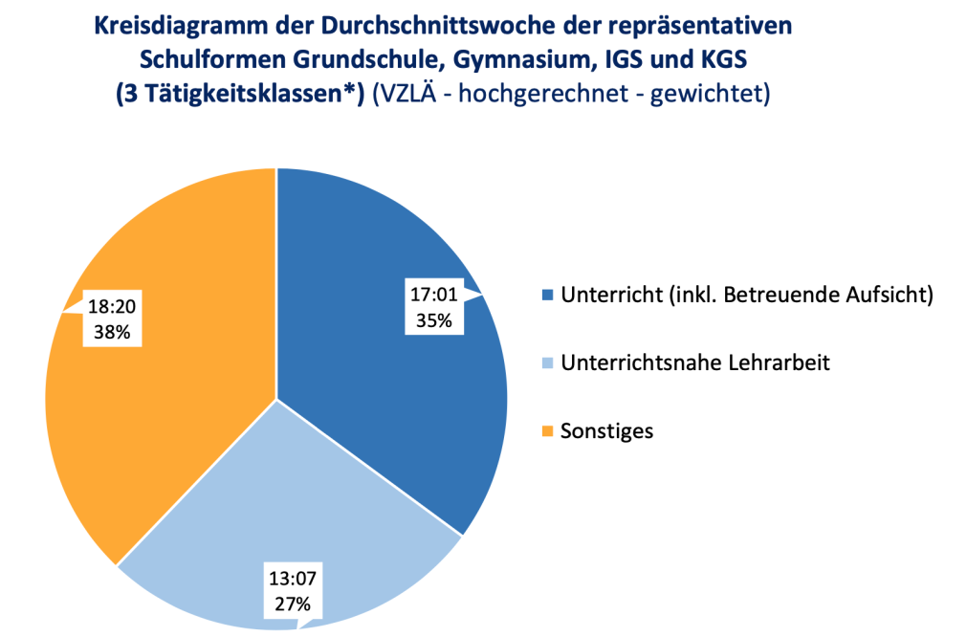
Verteilung der Arbeitszeit auf Tätigkeitsklassen

Slide 8
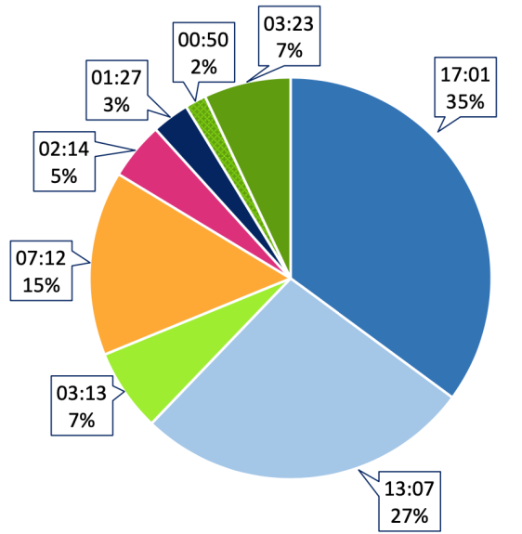
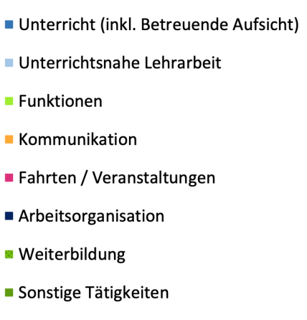
Vergleich der Sollarbeitszeiten von Lehrkräften

Slide 9
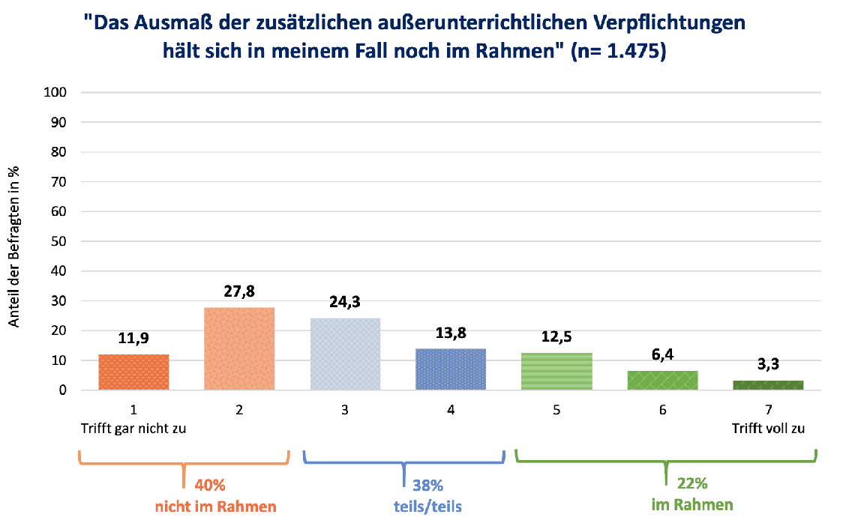
Und wie geht es den Lehrkräften damit?
Nur 22% der Lehrkräfte empfinden das Ausmaß der außerunterrichtlichen Verpflichtungen als angemessen.
40 % bewerten das Ausmaß als nicht im Rahmen

Slide 10
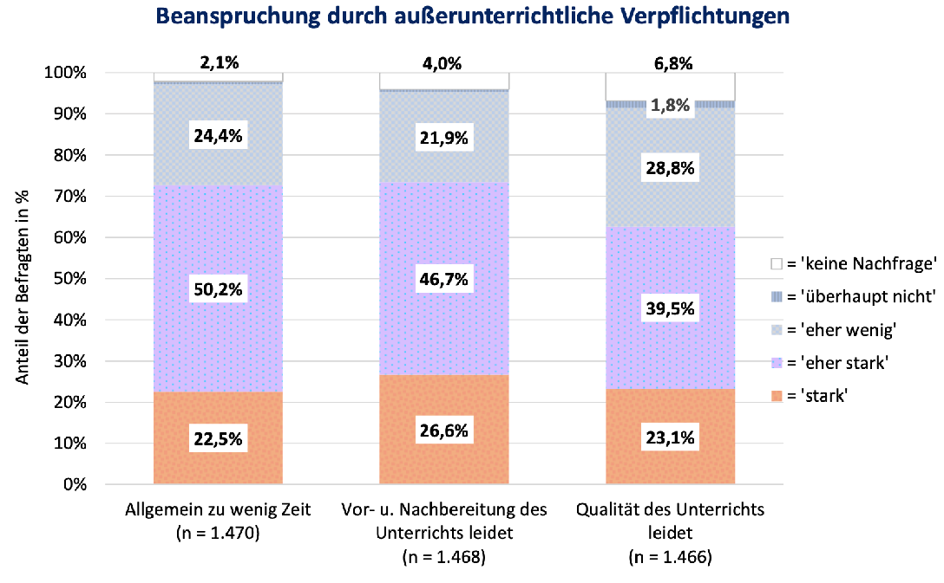
Und wie geht es den Lehrkräften damit?

Slide 11
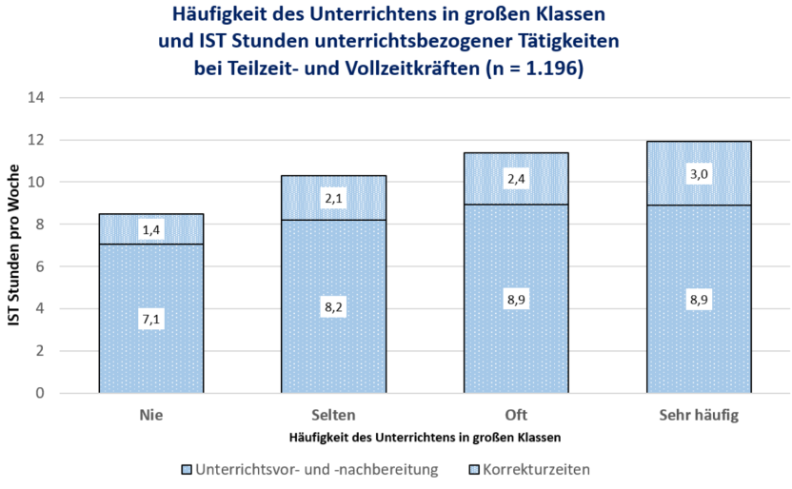
Welche Faktoren beeinflussen Mehrarbeit?
Alter
Teilzeit
Geschlecht
Unterricht in großen Klassen
Klassenstufen

Slide 12
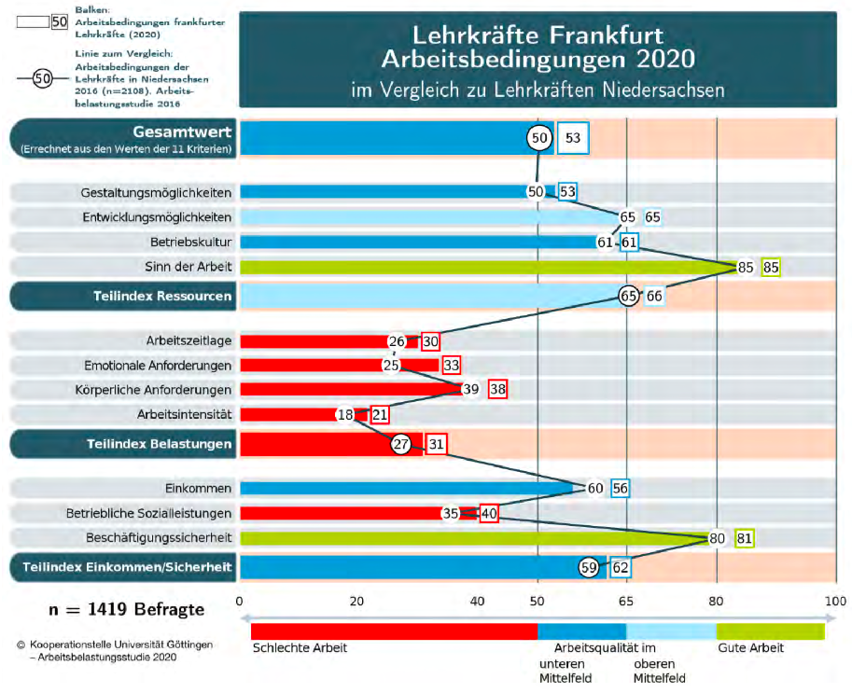

Slide 13
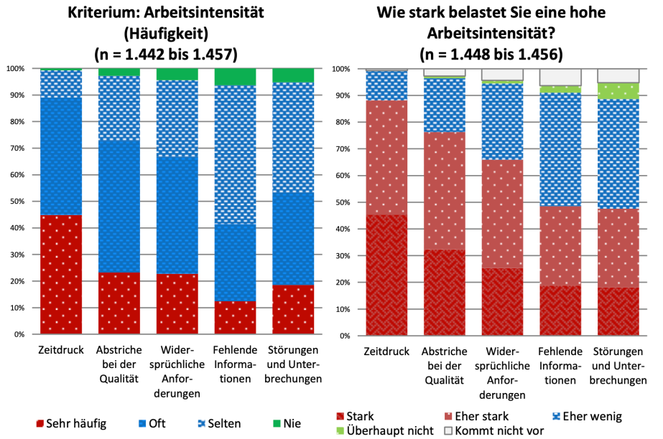

Slide 14
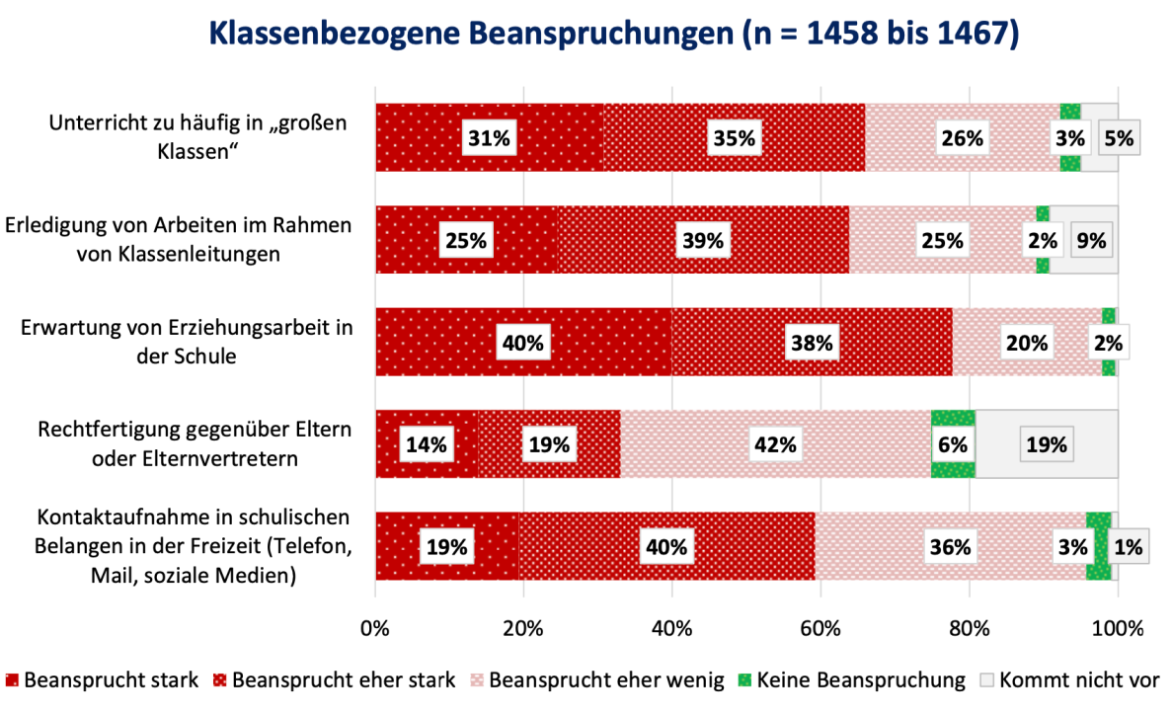
Beanspruchungen von Lehrkräften

Slide 15
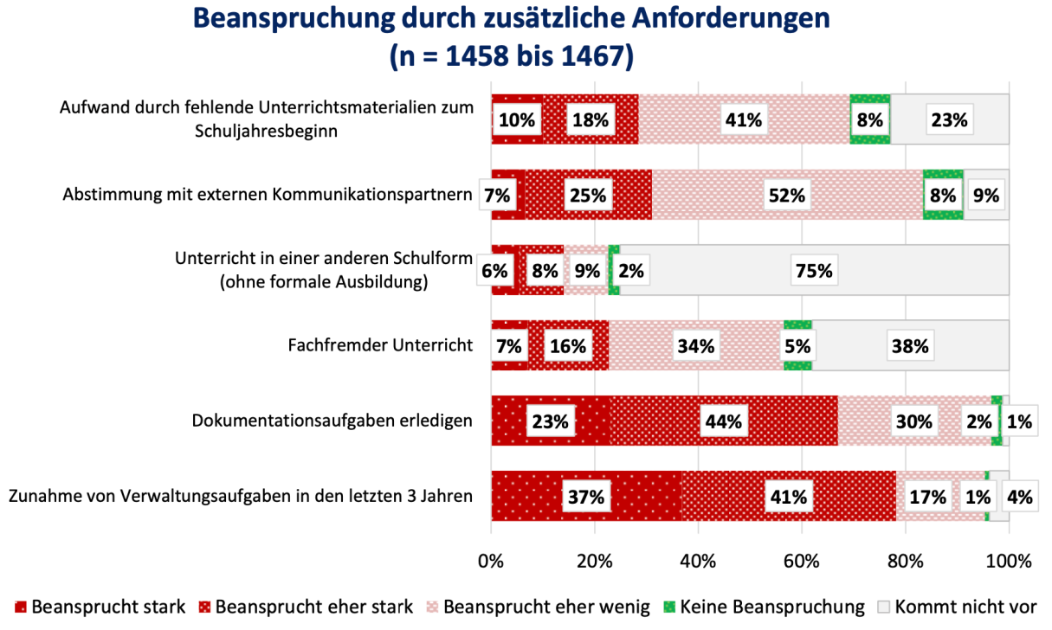

Slide 16
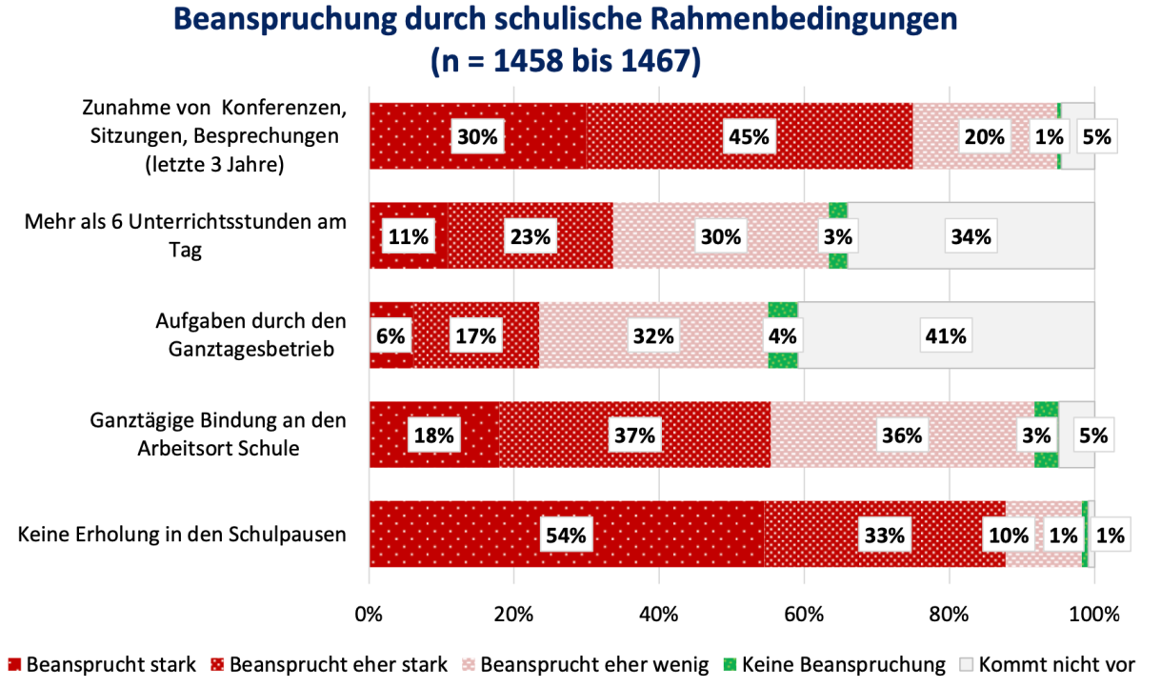

Slide 17
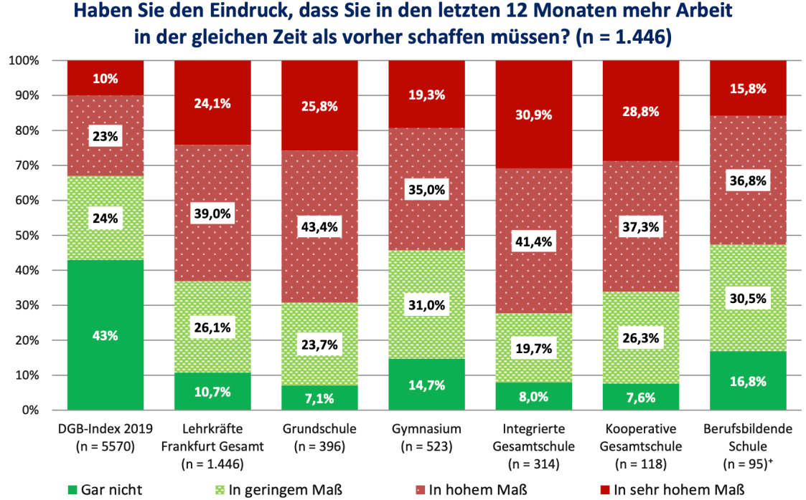
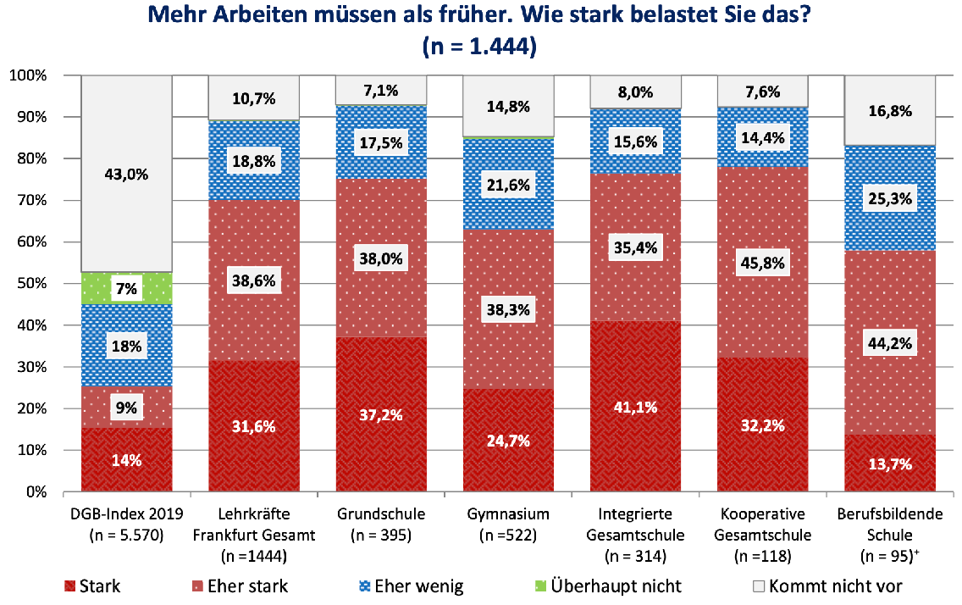
Entwicklung der Arbeitsintensität

Slide 18
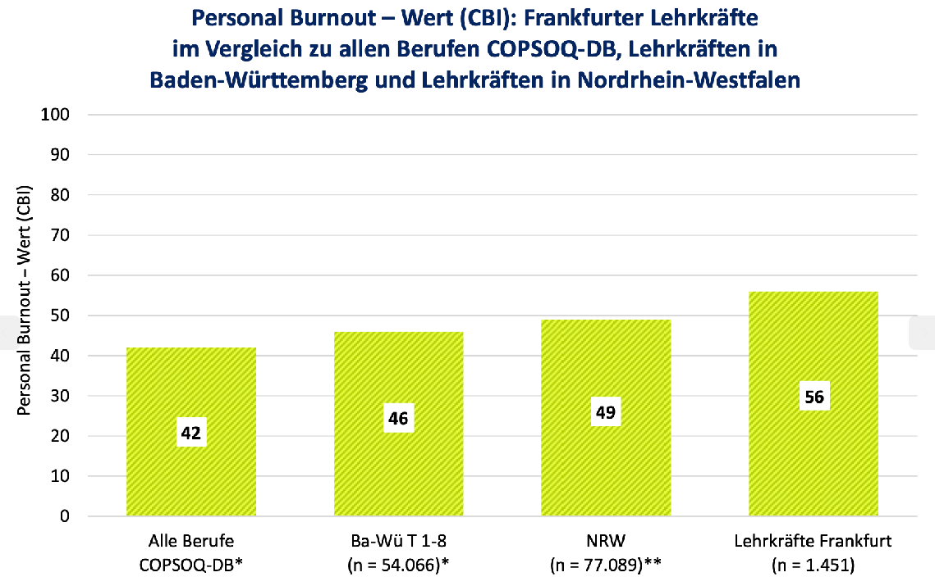
Auswirkung der Belastungen

Slide 19
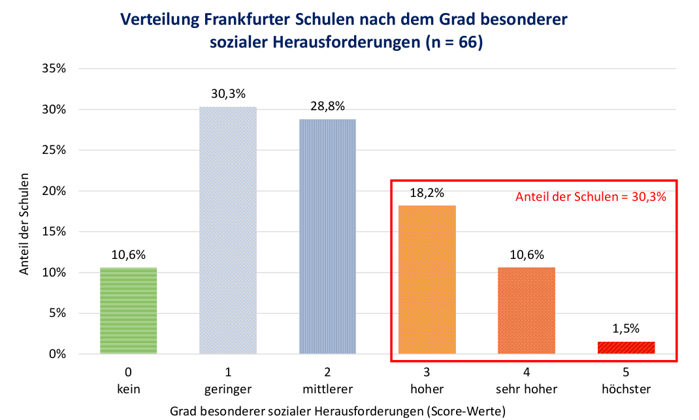
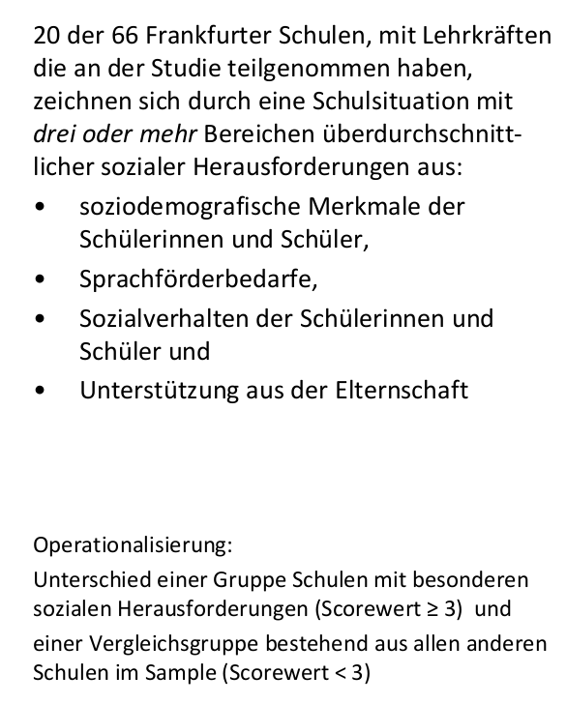
Schulen mit besonderen sozialen Herausforderungen

Slide 20
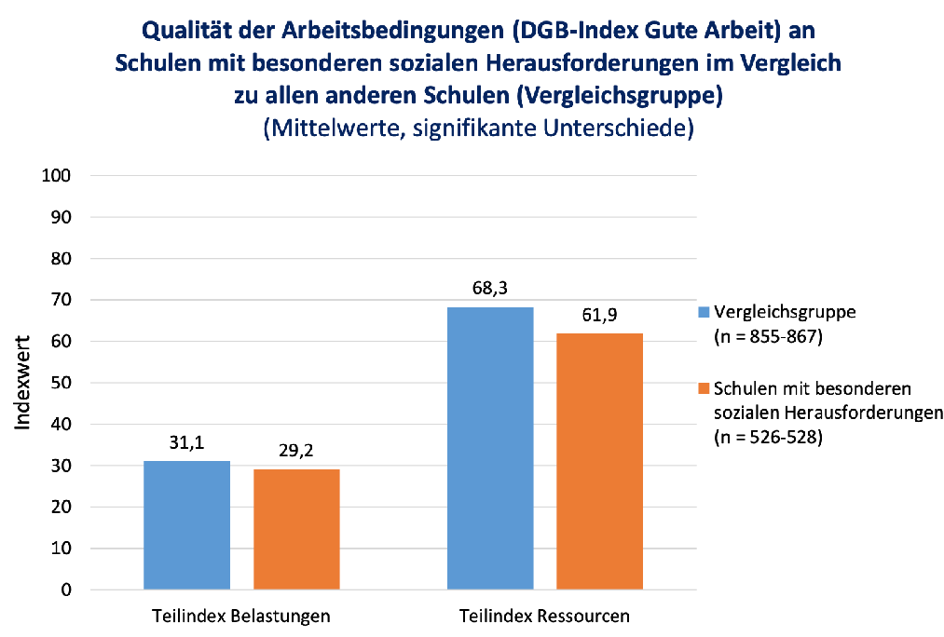
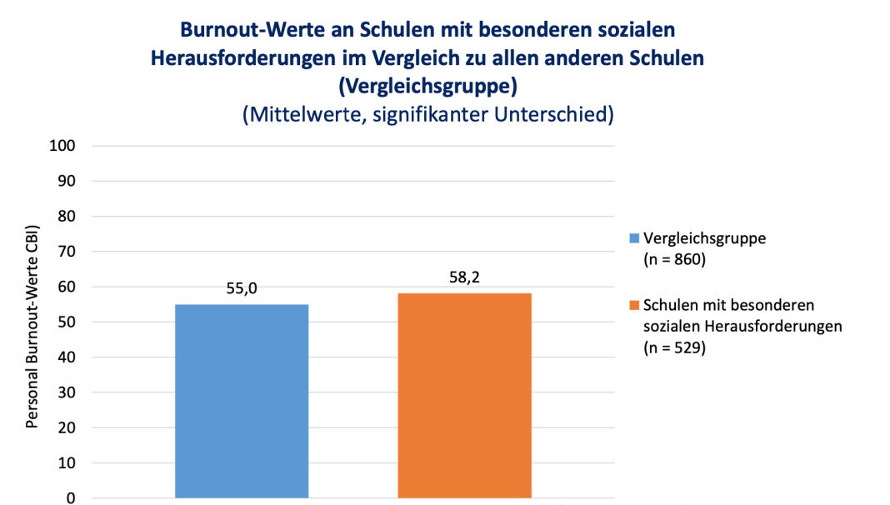
Schulen mit besonderen sozialen Herausforderungen

Slide 21
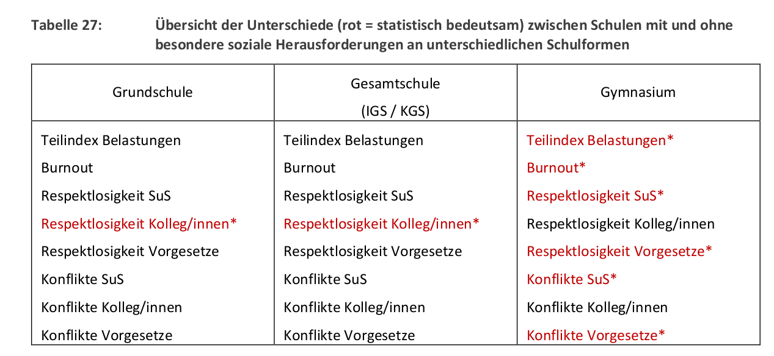
Schulen mit besonderen sozialen Herausforderungen

Slide 22
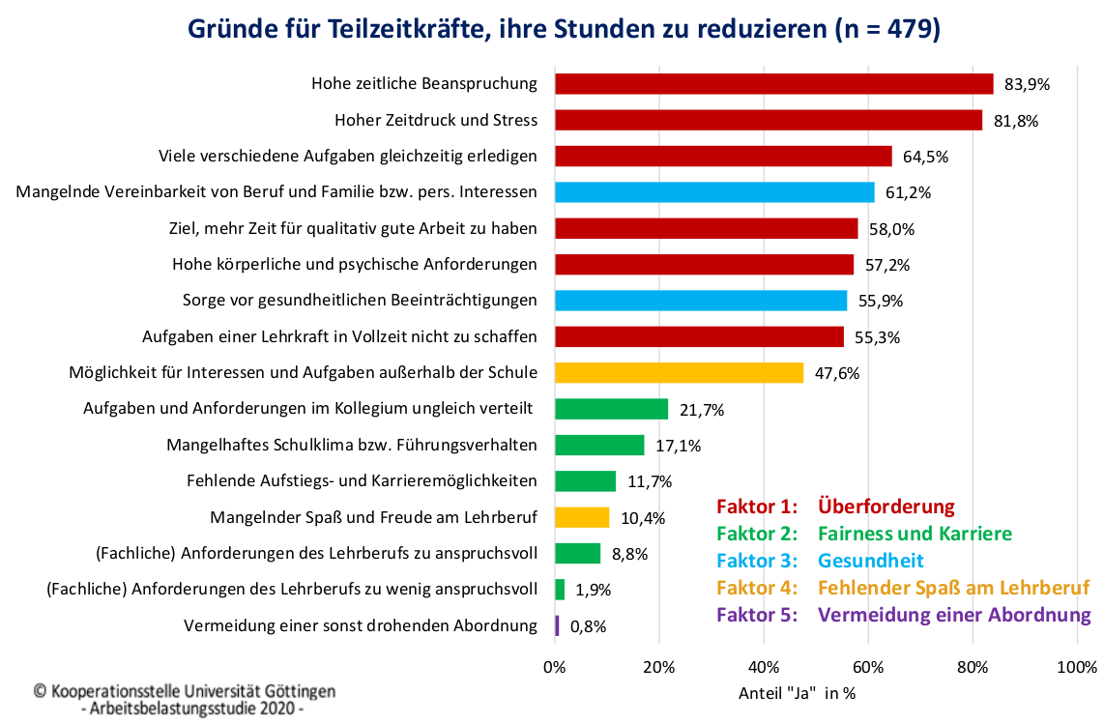
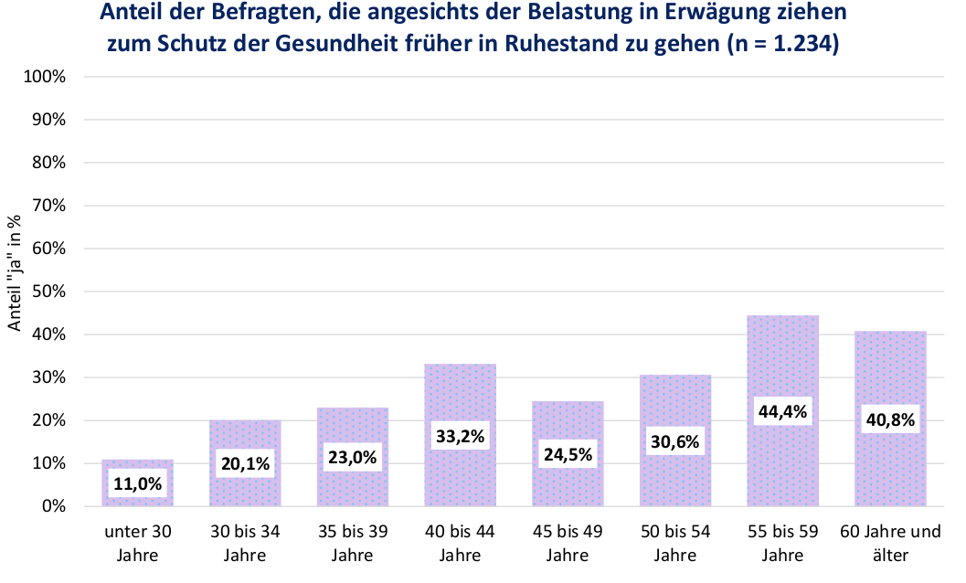
Wege aus der Überlastung?

Slide 23
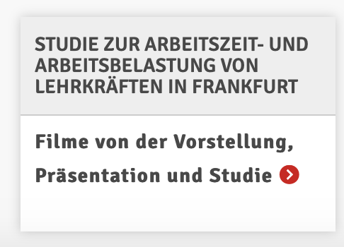
Weitere Informationen
www.gew-hessen.de

Slide 24
Fragen? Anmerkungen? Anregungen?
Danke fürs Zuhören!
Alle Abbildungen und Tabellen stammen aus dem Ergebnisbericht der Studie
„Arbeitszeit und Arbeitsbelastung von Lehrkräften an Frankfurter Schulen 2020“

